Slide 1
Лабораторная работа №10
Тема «Расширенные настройки SMTP-сервера»
по дисциплине «Администрирование сетевых подсистем»
Выполнил: Щербак Маргарита Романовна
Студент группы: НПИбд-02-21
«5» декабря 2023г.

Slide 2
Цель работы:
Приобретение практических навыков по конфигурированию SMTP-сервера в части настройки аутентификации.

Slide 3
Задание
Настроить Dovecot для работы с LMTP.
Настроить аутентификацию посредством SASL на SMTP-сервере.
Настроить работу SMTP-сервера поверх TLS.
Скорректировать скрипт для Vagrant, фиксирующий действия расширенной настройки SMTP-сервера во внутреннем окружении виртуальной машины server.

Slide 4
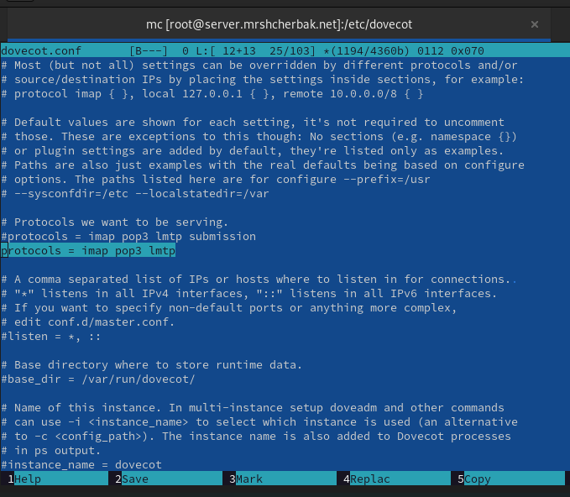
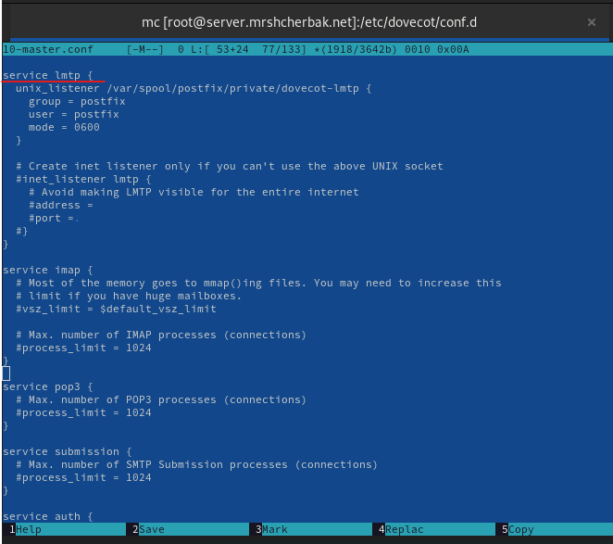
Выполнение работы
Настройка LMTP в Dovecote
Настройка в Dovecot сервиса lmtp для связи с Postfix

Slide 5
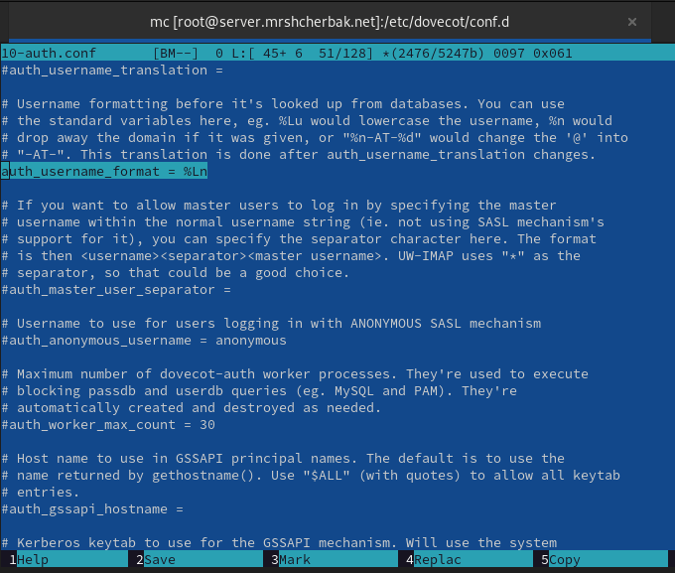
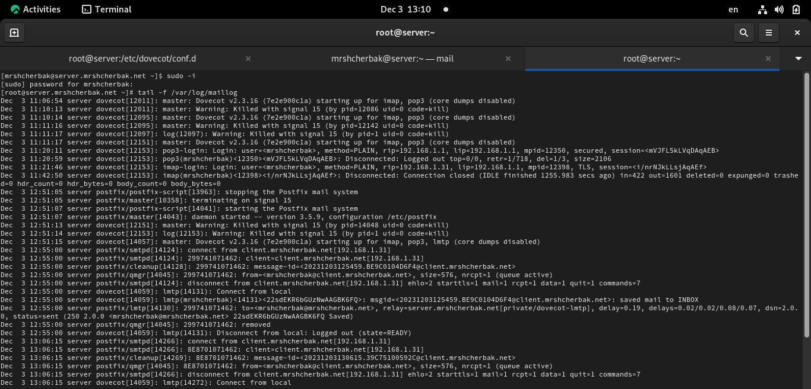

Slide 6
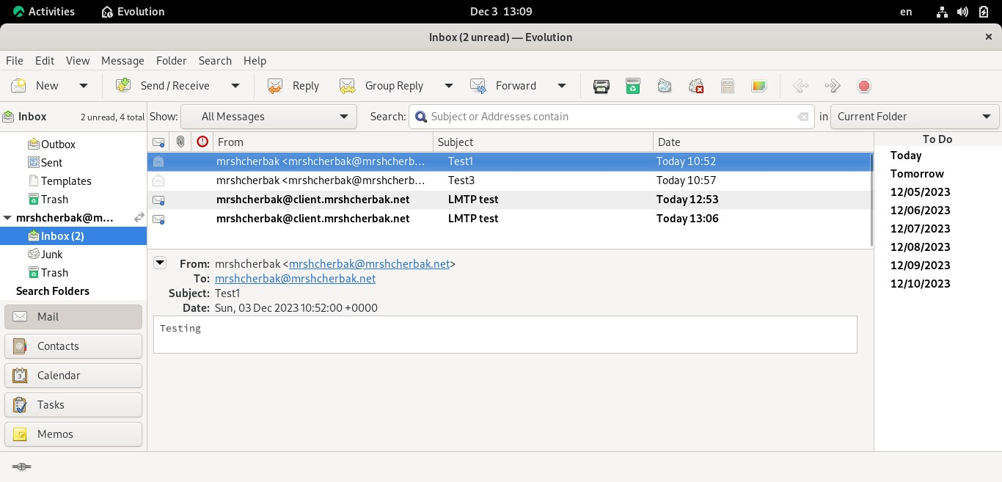
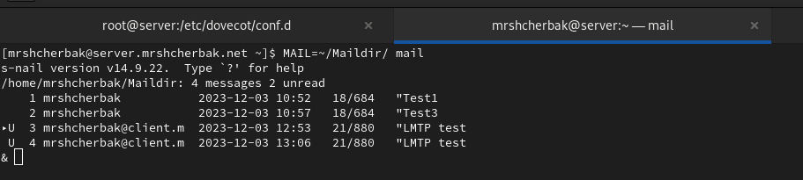
Проверка доставки писем

Slide 7
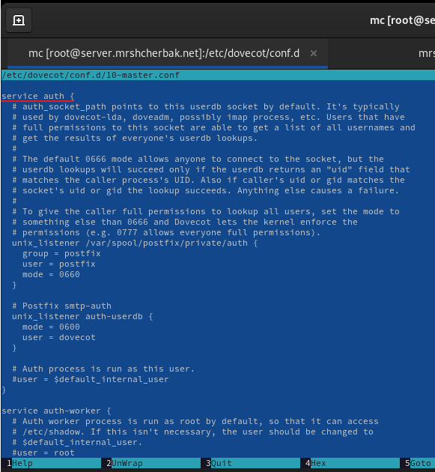
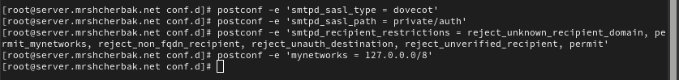
Настройка SMTP-аутентификации
Фрагмент конфигурации в файле настраивает службу аутентификации пользователей

Slide 8
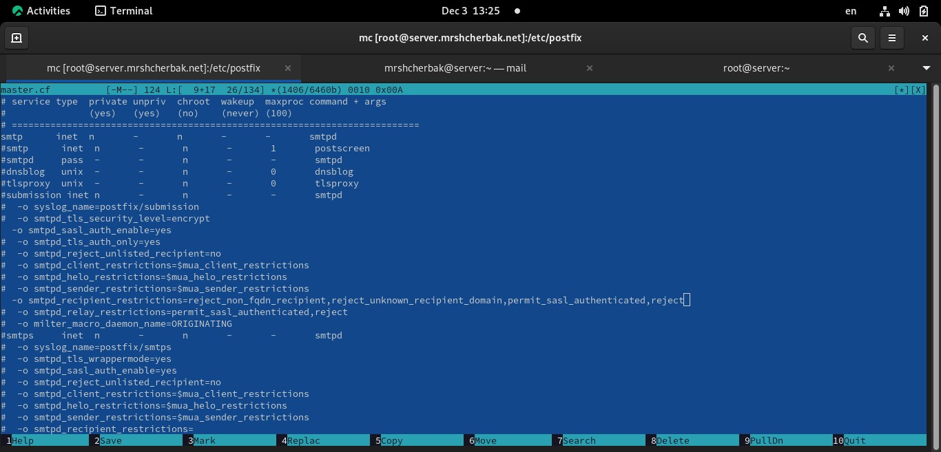
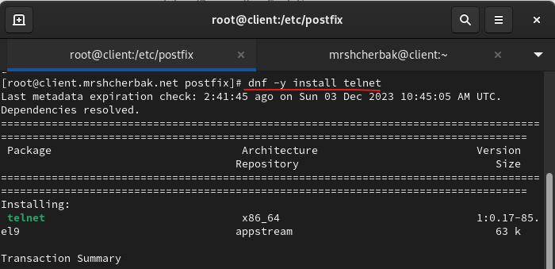
Установка telnet

Slide 9
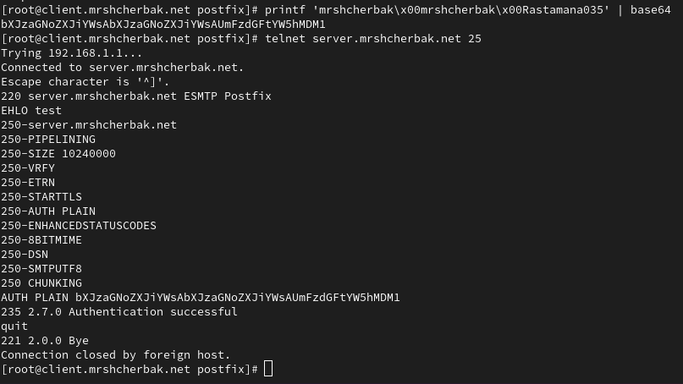
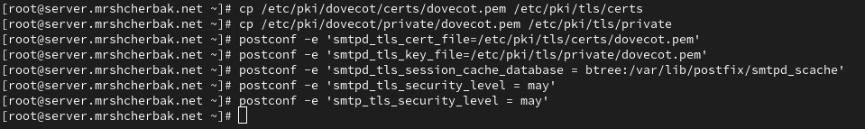
Настройка SMTP over TLS

Slide 10
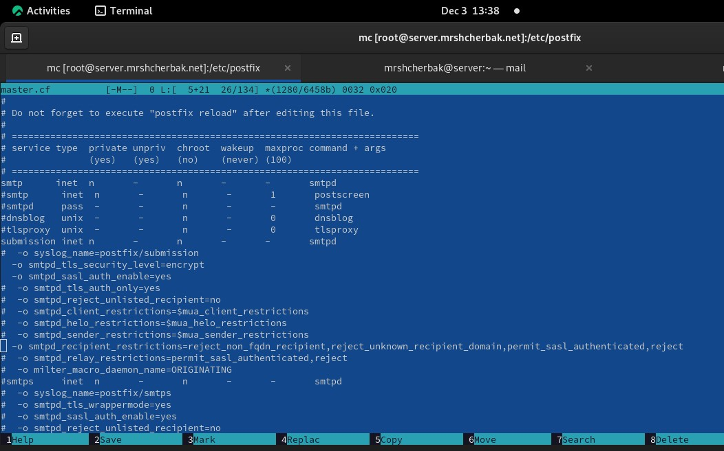
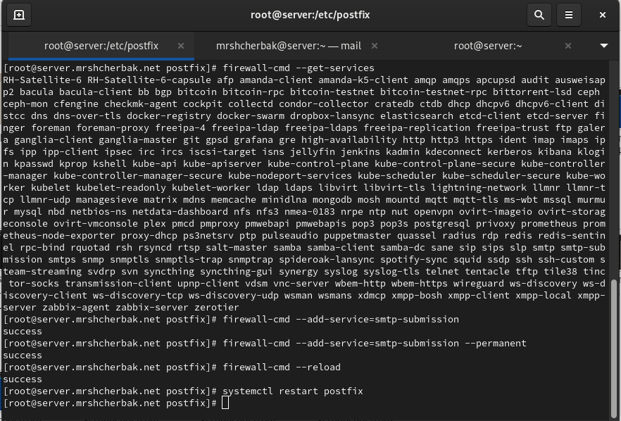
Настроила межсетевой экран, разрешив работать службе smtp-submission и перезапустила Postfix

Slide 11
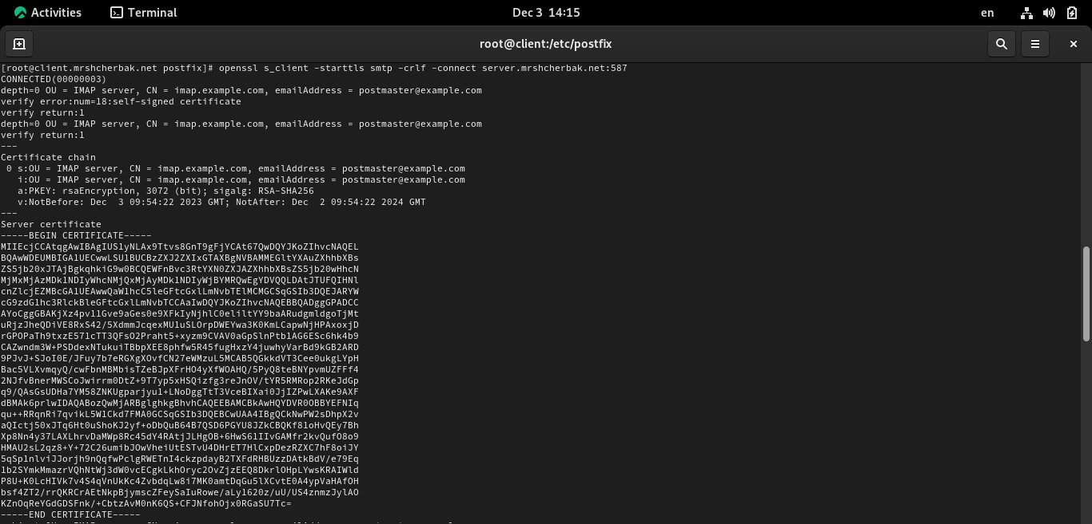
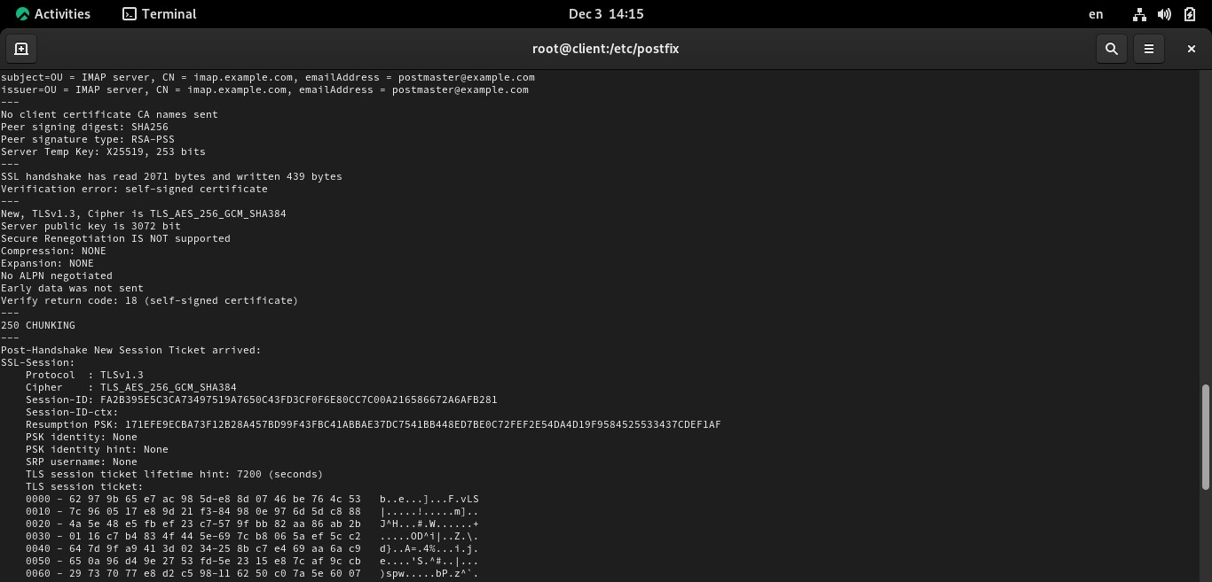
Подключение к SMTP-серверу через 587-й порт посредством openssl

Slide 12
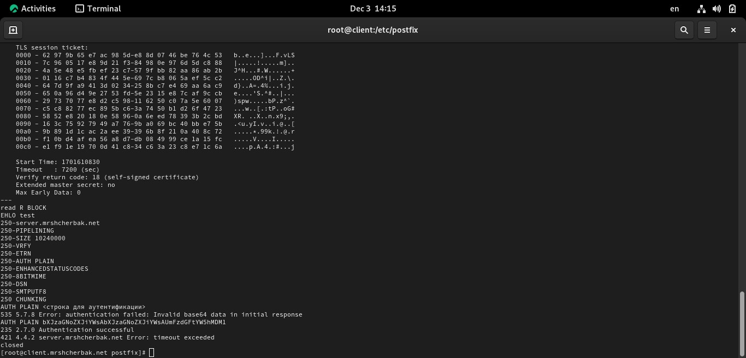
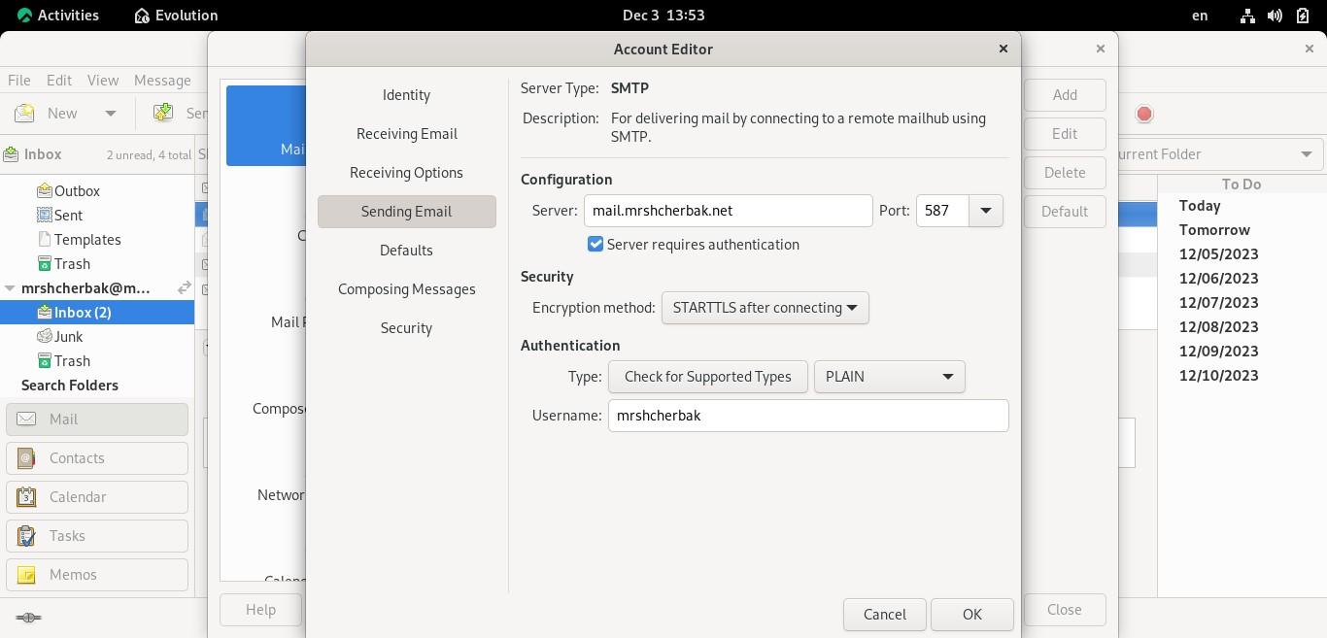
Тестирование подключения и проверка аутентификации
Настройка учетной записи

Slide 13
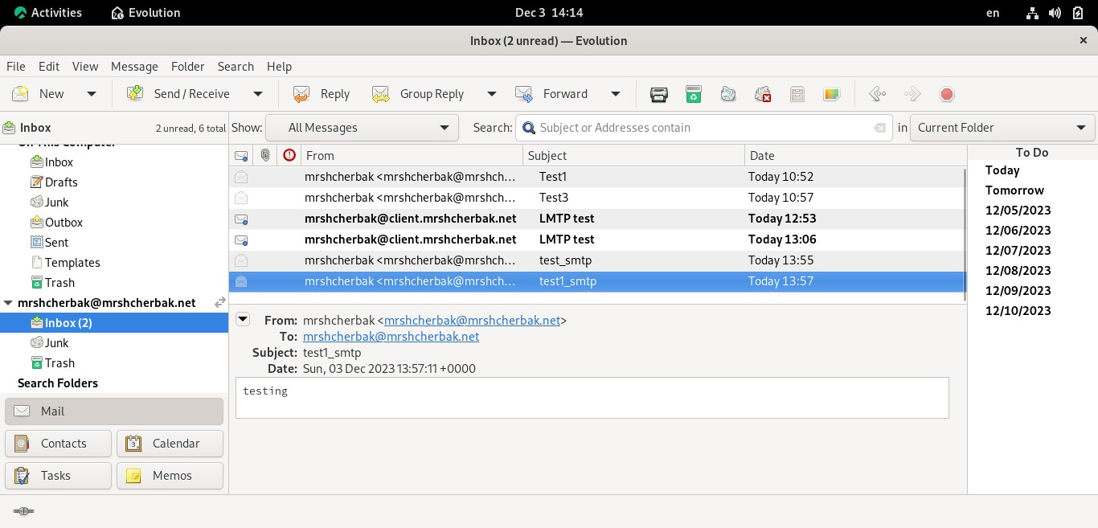
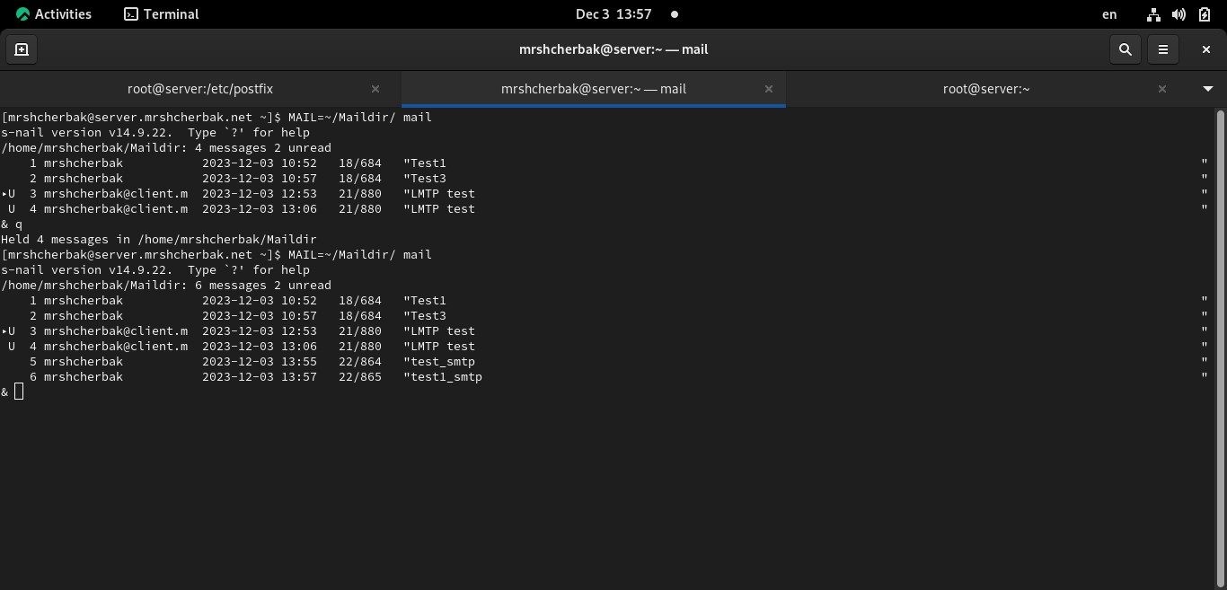
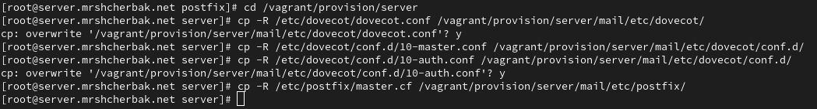
Внесение изменений в настройки внутреннего окружения виртуальной машины

Slide 14
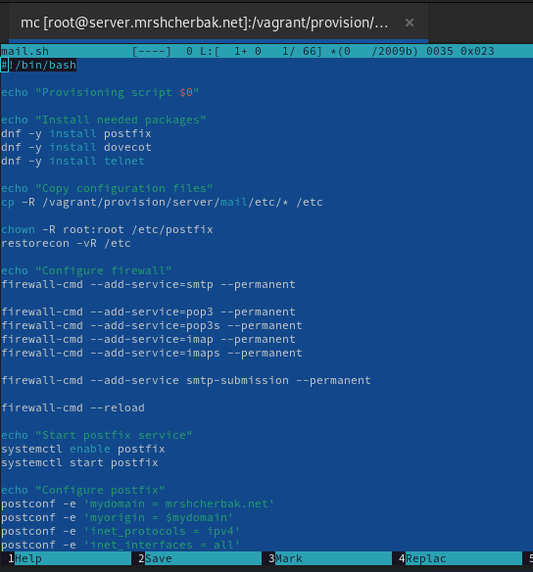
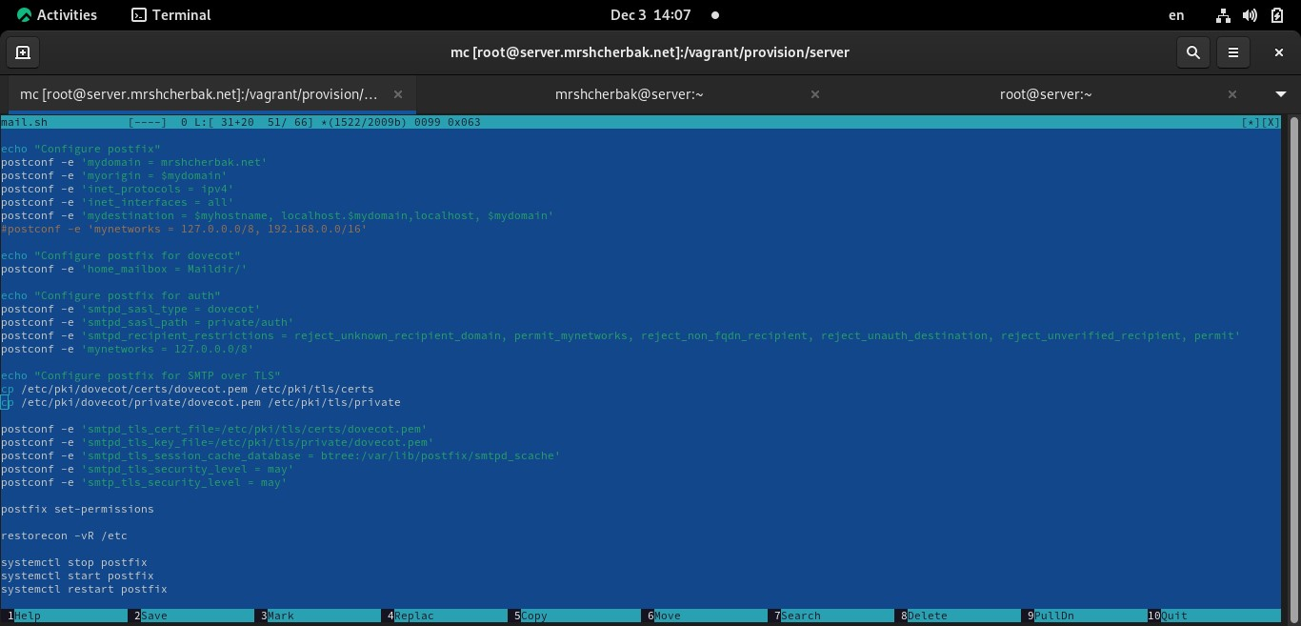

Slide 15
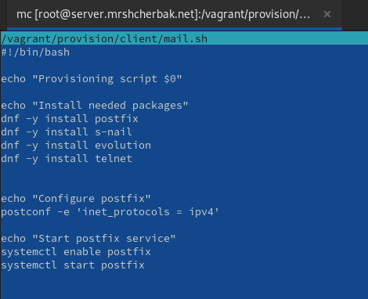
Содержимое файла /vagrant/provision/client/mail.sh
Вывод: таким образом, в ходе выполнения л/р №10, я приобрела практические навыки по конфигурированию SMTP-сервера в части настройки аутентификации.

